Slide 1
3 КӘСІПОРЫННЫҢ ОПЕРАЦИЯЛЫҚ ҚЫЗМЕТІН ЖОСПАРЛАУ. КӘСІПОРЫННЫҢ ӨНДІРІСТІК (ӨНІМДІК) БАҒДАРЛАМАСЫН ӘЗІРЛЕУ

Slide 2
Қарастырылатын сұрақтар:
Кәсіпорынның операциялық қызметін басқаруға жүйелік келіс
Өндірістік бағдарламаның мағынасы мен мазмұны.
Өндірістік бағдарламаны әзірлеудің жалпы әдістемесі.
Кәсіпорынның өндірістік қуаты.

Slide 3
1 Кәсіпорынның операциялық қызметін басқаруға жүйелік келіс
Операцияларды басқаруға жүйелік келіс:
Кәсіпорынның ішкі ортасының базалық негізі - өндірістік-техникалық жүйе.
Өндірістік-техникалық жүйе негізі - өндірістік процесс.
Өндірістік процесс – белгіленген уақытта берілген сападағы, сандағы және ассортименттегі тауарды жасауға бағытталған еңбектік және табиғи процесстер кешені; белгілі қажеттіліктерді қанағаттандыру процессі ретінде кеңістік пен уақыттағы еңбек заттары, еңбек құралдары мен тірі еңбектер үйлесімі.
Ұйымның өндірістік қызметінің толық жүйесі – операциялық жүйе.

Slide 4
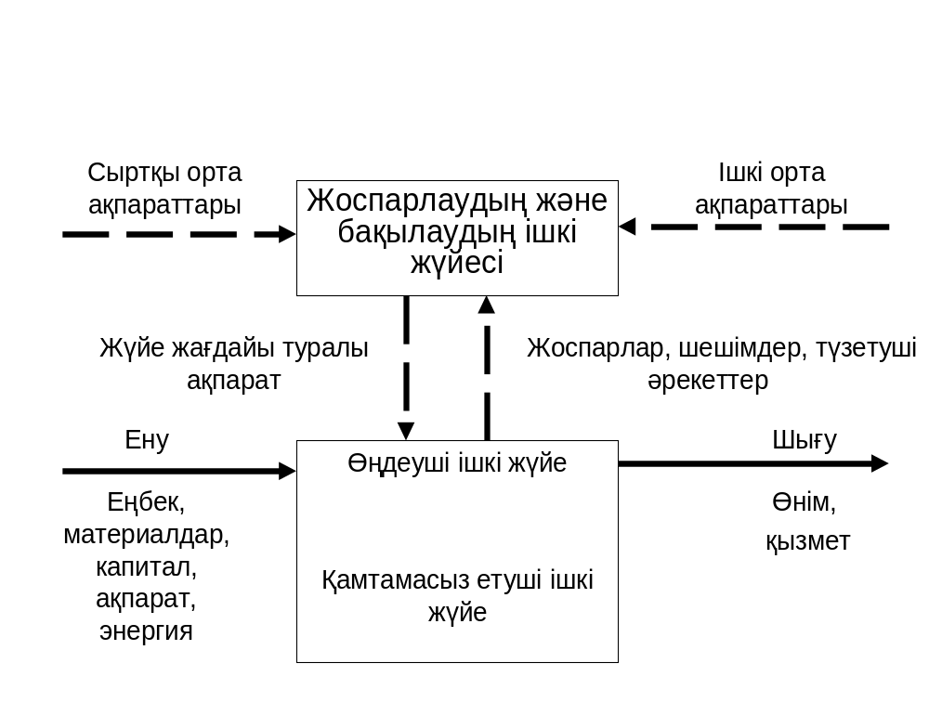
Кәсіпорынның операциялық жүйесі

Slide 5
2 Өндірістік бағдарламаның мағынасы мен мазмұны
Өндірістік бағдарлама (ӨБ) – тауар қажеттіліктерінен және оларды қанағаттандыру мүмкіндіктерінен туындайтын, жоспарланатын кезеңге бекітілген, тауарлардың (өнімдер, жұмыстар, құзметтер) саны, ассортименті және сапсы бойынша тапсырма.
ӨБ көрсеткіштерінің өлшеуіштері:
натуралдық
шартты-натуралдық
нормативті-еңбектік
құндық
ӨБ көрсеткіштерінің жүйесі:
алғашқы
аралық
қорытынды (соңғы, нәтижелік)

Slide 6
3 Өндірістік бағдарламаны әзірлеу процессінің кезеңдері
Өндірістік бағдарламаны әзірлеу процессінің кезеңдері:
Өндірістік қажеттіліктерді анықтау (маркетинг жоспары, СНжәне Е).
Кәсіпорынның өндірістік қуатын анықтау
3. Өндірістік мүмкіндіктерді анықтау:
ӨМ = ӨҚ * Кп
4. Өндірістік бағдарламаны анықтау:
1) ӨМ > ӨӨҚ => ӨБ = ӨӨҚ
2) ӨМ < ӨӨҚ => ӨБ = ӨМ түзетілген

Slide 7
4 Кәсіпорынның өндірістік қуаты
Кәсіпорынның өндірістік қуаты – алдыңғы қатарлы технологияларды және еңбекті жетілген ұйымдастыруларды қолдану есебімен жабдықтар мен алаңдарды толық пайдалану кезіндегі жылдық өнім шығарылымының максималды мүмкіндігі. ӨҚ өнім шығарылымының шамасы натуралдық бірлікте өлшенеді
Өндірістік қуатты есептеу не үшін қажет:
жоспарлық есептеулерді техника-экономикалық негіздеу
жоспарлық инвестицияларды есептеу
“тар орындарды” және жұмыстағы резервтерді анықтау
фирма персоналдарының жұмысын бағалау
саланың пропорционалдық дамуын қамтамасыз ету
Қуаттар түрлері
Өндірістік қуаттар: Қөндіріст. = Қжұмыстық + Қрежимдік
Бекітілген қуат: Қбекітілг. = Қөндіріст. + Қжөндеу + Қрезервтік

Slide 8
Өндірістік қуатты есептеу:
1. Анықтау объектілері:
ӨҚ “сөгу” немесе “тар орындарды” жою бойынша шаралар есебімен бастаушы өндірістік буындардың қуаты бойынша анықталады:
учаске қауты жабдықтардың бастаушы тобының қуаты бойынша бекітіледі
цех қуаты бастаушы учаске қуаты бойынша бекітіледі
кәсіпорын қуаты бастаушы цех қуаты бойынша бекітіледі
сала қуаты кәсіпорын қуаттарының сомасы ретінде бекітіледі
Жеке өндірістік буын қуаттарының сәйкестігін бағалау («тар орындарды» анықтау)
Ктүйіндестік = Қ1 / Қ2 * Шм
мұнда Қ1, Қ2 – буындар қуаты (цехтар, учаселер);
Шм – 2 цехтың өнімін өндіріуге арналған 1 цехтың өнімінің меншікті шығыны

Slide 9
2. ӨҚ есептеудің жалпы формуласы
Қөндіріст. = Псағ. * Тмерзім ,
мұнда Псағ. – жабдықтардың (үймереттердің) сағаттық паспорттық өнімділігі
Тмерзім – мерзімдегі жабдықтың сағаттық пайдалы жұмыс уақыты
Үздіксіз өндіріс:
Тмерзім = К – Ж ,
мұнда К – жұмыстың күнтізбелік уақыты (8760=365*24)
Ж – агрегаттың тоқтауына байланысты жөндеу уақыты
Үздікті өндіріс:
Тмерзім = {[К – (Д+Жк)] *А*t}*(100-y)/100
мұнда К -365 күн;
Д –демалыс және мейрам күндері;
Жк- күрделі жөндеуде бос тұру (күндер);
А – тәуліктегі ауысым саны;
t - ауысым ұзақтығы, сағ.;
у – жоспарланған ағымдық бос тұру пайызы

Slide 10
ӨҚ есетеуге арналған бастапқы мәліметтер:
Жабдықтардың әрекеттегі қуаттарын есепке алу мәліметтері (есепке алудың инвентарлық карточкалары, техн. паспортттар)
Қуаттарды енгізу және шығару жоспары (баланс)
Жабдықтардың жұмысының уақыт қорын есептеу
Жабдықтардың жөндеу аралық мерзімдері мен жөндеу кезеңдерінің нормативтері (жоспарлы-ескертілген жөндеулер жүйесі туралы қаулылар (ЖЕЖ)*)
Өндіріс тиімділігін арттыру бойынша ұйымдастырушылық-техникалық шаралар (инновациялар)
ЖЕЖ жүйесі – жөндеулердің топтастырылуы немесе тізімі, мерзімділігі мен кезектілігі, сонымен қатар жөндеу циклында жүргізілетін тексерулер мен жөндеулер бойынша жұмыстардың көлемі мен мазмұны.

Slide 11
3. Шаруашылықта болу уақыты бойынша өлшенген орташа арифметикалық шама ретінде мерзімдегі орташа қуатты есептеу
Қжыл.= Қж.б. + Қенг.* r1 /12 – Қшығ.*(12-r2)/12
4. Қуатты пайдалану коэффициентін есептеу:
Кпж = ӨБж/ӨҚөндіріст. – жоспарланған пайдалануда
Кпн = ӨБн / ӨҚөндіріст. – нақты пайдалануда

